Slide 1
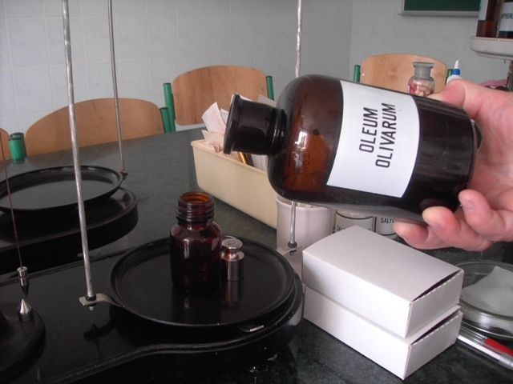
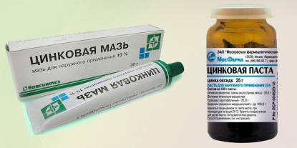
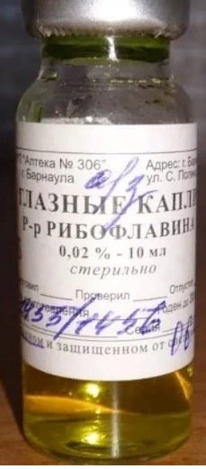
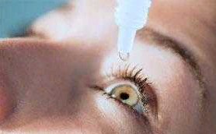
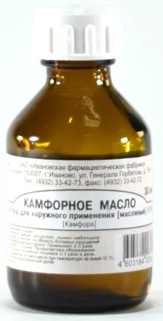
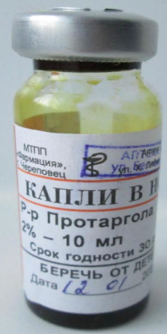
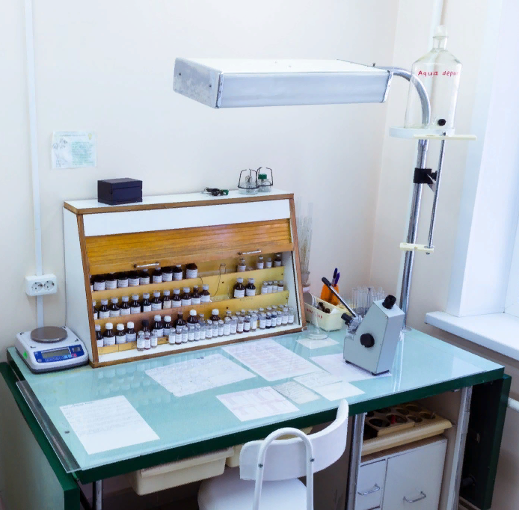
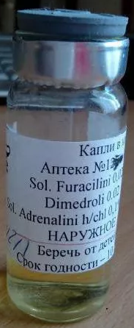
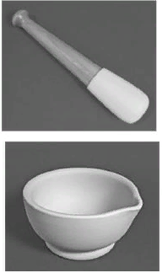
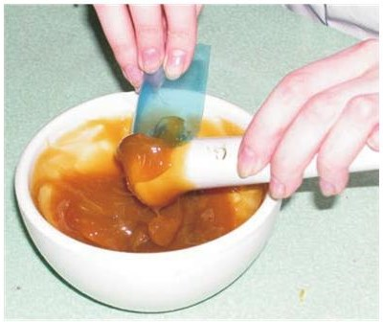
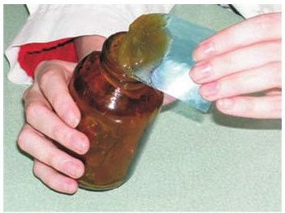
ЛЕКЦИЯ Лекарственные формы для наружного применения. Глазные капли.

Slide 3
МАЗИ
Мази состоят из одного или нескольких лекарственных веществ, которые равномерно распределены в мазевой основе.
Именно это обстоятельство обусловливает общие подходы при формировании показателей качества этих лекарственных форм.
Для проведения химического анализа необходимо извлечь определяемый ингредиент из мазевой основы.

Slide 4
Чаще других используют следующие два способа извлечения действующих веществ:
• основу растворяют в определенном растворителе. Например, жировые основы можно растворить в органических растворителях: хлороформе, эфире. Например, мазь борную, салициловую растирают со спиртом для извлечения ингредиентов, мазь стрептоцидовую с разв. HCl, мазь с димедролом с водой;
• если вещество плохо растворяется в воде (фурациллин), то основу с водой (спиртом, подкисленной водой и т.д.) расплавляют на водяной бане. При охлаждении основа затвердевает, а полученный раствор действующих веществ сливают.

Slide 5
Основа может не мешать титрованию, тогда добавляют растворитель, который растворяет ЛВ, но не растворяет основу и нагревают. ЛВ переходит в раствор, а основа после охлаждения будет на дне.
Основа может влиять на результаты количественного определения. Например, вазелин мешает при броматометрии, йодометрии и йодхлорметрии.
В таких случаях основу отделяют.
Или можно прибавить два растворителя:
один для основы, другой для ЛВ.
Мазь стрептоцидовая
основа р-ся в хлороформе стрептоцид в HСlразв.

Slide 6
Мазь цинковая
основа р-ся в хлороформе цинка оксид в HСlразв.
Мазь фурациллиновая
основу удаляют фурациллин + Н₂О
(многократно)
Висмутовая мазь
основу удаляют висмута нитрат
основной в HNO₃разв.

Slide 7
Алгоритм контроля качества мази
Проверка правильности оформления рецепта: бланк 107-У, штамп лечебного учреждения, личная печать и подпись врача. Срок действия рецепта два месяца. Назначение врача указано.
Проверка правильности оформления ППК (письменный контроль).
Органолептический контроль. Мазь однородная, без механических включений, не расслаивается.
Физический контроль. Проводится выборочно. m_{общ}=30,0 г; доп.откл. =±7%
Дата Номер рецепта Взято: Vaselini 29,4 Acidi salicvlici 0,6 m_{общая} = 30,0 Приготовил: № анализа. Проверил:

Slide 8
Химический контроль. Проводится выборочно.
Качественный анализ на присутствие салициловой кислоты с FeCl₃.
Количественное определение: алкалиметрия в спиртовой среде, m=0,6 г; доп.откл. = ± 8%
Оформление результатов анализа:
• заполнить «Журнал регистрации результатов органолептического, физического и химического контроля внутриаптечной заготовки, лекарственных форм, изготовленных по индивидуальным рецептам (требованиям лечебных учреждений), концентратов, полуфабрикатов, тритураций, спирта этилового и фасовки»;
• поставить номер анализа и подпись провизора-аналитика на обратной стороне рецепта и ППК.

Slide 9
Контроль при отпуске: проверить соответствие упаковки физико-химическим свойствам входящих ингредиентов и правильность оформления ЛС.
Мазь помещена в банку с навинчивающейся крышкой. Основная этикетка «Мазь».
Предупредительная надпись: «Хранить в прохладном и защищенном от света месте», «Беречь от детей».
На этикетке указаны наименование и адрес аптечного учреждения, номер рецепта, фамилия и инициалы больного, способ применения, дата, цена, срок годности. Номер рецепта и фамилия больного на рецепте соответствуют номеру и фамилии на этикетке. Лицо, отпускающее лекарственное средство, ставит подпись на обратной стороне рецепта.

Slide 10
Контроль качества мазей
Возьми: Кислоты салициловой 0,1
Вазелина 10,0
Смешай. Выдай. Обозначь. Наносить на кожу
Органолептический контроль: светло-желтая однородная мазь, без запаха.
Качественный анализ: к 0,1 г ЛФ + 0,5 мл спирта и растирают, добавляют 1-2 капли раствора хлорида окисного железа. Появляется фиолетовое окрашивание.
Количественный анализ: 0,1н. NaOH, Э=М=138,1; Т=0,0138.
V0,1н. NaOH = 0,01/0,0138 = 0,72 мл
алф=1 г

Slide 11
Методика: 1 г ЛФ отвешивают на кусочек пергаментной бумаги и помещают в колбу для титрования вместе с бумагой. Добавляют по 3 мл спирта и хлороформа, нейтрализованных по фенолфталеину, и слегка нагревают на водяной бане в течение 10 минут. После охлаждения прибавляют 3 капли р-ра фенолфталеина и титруют 0,1н. NaOH до розового окрашивания водного слоя. Хлороформ способствует растворению мазевой основы. Спирт не только растворяет салициловую кислоту, но и предотвращает гидролиз натрия салицилата.
Х, г = VKTP/a = 0,72*0,0138*10/1 = 0,1 г.

Slide 12
Возьми: Мази стрептоцидовой 1% - 10,0
Смешай. Выдай. Обозначь. Наносить на кожу
Органолептический контроль: белая однородная мазь.
Качественный анализ: к 0,1 г ЛФ + 2 мл воды + 5-6 капель разведенной хлористоводородной кислоты → нагревают на водяной бане до расплавления основы, охлаждают, кислое извлечение отделяют и + 3 капли р-ра NaNO₂; вливают полученную смесь в 1 мл щелочного раствора бетта-нафтола, образуется красное окрашивание (азокраситель).
Количественный анализ: 0,1н. NaNO₂, Э=М=172,2.
Т = 0,0172. V0,1н. NаNO₂ = 0,01/0,0172 = 0,58 мл
алф=1г

Slide 13
Методика: 1г ЛФ (взвешивают на кружочке вощаной бумаги) помещают в колбу для титрования вместе с вощаной бумагой + 2 мл разведенной хлористоводородной кислоты + 5 мл воды, нагревают до растворения основы и субстанции. После охлаждения + 0,2 г калия бромида + 2 кап. р-ра тропеолина 00 + 1 кап. метиленового синего и медленно титруют 0,1н. NaNO₂ от фиолетовой до синей окраски водного слоя.
Х,г = VKTP/a = 0,58*0,01722*10/1 = 0,1 г.

Slide 14
Возьми: Мази кислоты борной 3% - 20,0
Смешай. Выдай. Обозначь. Наносить на кожу
Качественный анализ: к 0,1 г ЛФ + 0,5 мл спирта и растирают, спирт поджигают; пламя с зеленой каймой.
Количественный анализ: 0,1 н. NaOH, глицерин; Э=М=61,83;Т= 0,00618.
V0,1н. NaOH = 0,03/0,00618 = 4,85 мл
алф=1 г
алф=0,1 г, V=4,85/10 = 0,49 мл

Slide 15
Методика: 0,1 г ЛФ (взвешивают на кружочке вощаной бумаги) помещают в колбу для титрования вместе с вощаной бумагой + 2 мл воды, слегка нагревают, охлаждают + 3 мл нейтрализованного по фенолфталеину глицерина + 3 кап. р-ра фенолфталеина и титруют 0,1н. NaOH до розовой окраски.
Нейтрализация глицерина: в отдельной пенициллинке к 3 мл глицерина + 2 капли р-ра фенолфталеина + 0,1н. NaOH до розовой окраски.
Х,г = VKTP/a = 0,49*0,00618*20/0,1 = 0,6 г.

Slide 16
Растворы препаратов серебра
Возьми: Раствор колларгола 2% - 10,0
Дай. Обозначь. По 2 капли 3 раза в день в нос
Колларгол содержит 70% серебра.
Качественный анализ: к 0,5 мл ЛФ + 10 капель разведенной азотной кислоты → нагревают до просветления, охлаждают + по каплям р-р HCl, образуется белый осадок.
При добавлении раствора перекиси водорода и нагревании выделяется белая пена (белок).

Slide 17
Количественный анализ: 0,1н. NH₄CNS; Э=М_{Ag}=107,9
Т_{Ag}= 0,01079; Tусл= 0,01079*100/70 = 0,0154.
V0,1н. NH₄CNS = 0,02/0,0154 = 1,3 мл.
aлф=1мл
aлф=0,5 мл;V0,1н. NH₄CNS = 1,3/2 = 0,65 мл.
Методика: к 0,5 мл ЛФ + 10 капель разведенной азотной кислоты → нагревают до обесцвечивания, охлаждают + 10 капель р-ра железо-аммонийных квасцов и титруют 0,1 н. р-ром NH₄CNS до красного окрашивания.
Х,г = VKTP/a = 0,65*0,0154*10/0,5 = 0,2 г

Slide 18
Возьми: Раствор протаргола 2% - 10,0
Дай. Обозначь. По 2 капли 3 раза в день в нос
Протаргол содержит 8% серебра.
Качественный анализ: к 0,5 мл ЛФ + 10 капель разведенной азотной кислоты → нагревают до обесцвечивания, охлаждают + по каплям р-р HCl, образуется белая муть.
При добавлении раствора перекиси водорода и нагревании выделяется белая пена (белок).

Slide 19
Количественный анализ: 0,1н. NH₄CNS; Э=М_{Ag}=107,9
Т_{Ag}= 0,01079; Tусл= 0,01079*100/8 = 0,1349.
V0,1н. NH₄CNS = 0,02/0,1349 = 0,15 мл.
aлф=1мл
Разводим титрант в 5 раз.
Т_{0,02н.}= 0,1349/5 = 0,0269.
V0,02н. NH₄CNS = 0,15*5 = 0,75 мл
aлф=1 мл
Методика: к 1 мл ЛФ + 10 капель разведенной азотной кислоты → нагревают до обесцвечивания, охлаждают + 10 капель р-ра железо-аммонийных квасцов и титруют 0,02 н. р-ром NH₄CNS до красного окрашивания.
Х,г = VKTP/a = 0,75*0,0269*10/1 = 0,2 г

Slide 20
Глицериновые растворы
Возьми: Натрия тетрабората 2,0
Глицерина 20,0
Смешай. Дай. Обозначь.
Для обработки полости рта ребёнку 20 дней
Р=20+2=22 г
Качественный анализ: к 0,2 г ЛФ прибавляют 3-5 капель раствора щелочи с фенолфталеином (розового цвета); розовая окраска исчезает. Реакция доказывает наличие буры с глицерином).
Количественный анализ:
0,1н. HCl, Э = М/2 = 381/2 = 191.

Slide 21
2 г ЛС - 22 г мази
х г ЛС -1 г мази х = 0,09 г
V0,1н. HCl = 0,09/0,0191 = 4,72 мл
алф=1г
Уменьшают навеску в 5 раз.
алф = 0,2 г; V0,1н. HCl = 4,72/5 = 0,94 мл
Методика: 0,2 г ЛФ (взвешивают на кружочке вощаной бумаги) помещают в колбу для титрования вместе с вощаной бумагой + 5 мл воды + 2 капли р-ра метилоранжа (разв. 1:5) и титруют 0,1н. HCl до розовой окраски.
Х,г = VKTP/a = 0,94*0,0191*22/0,2 = 2 г

Slide 22
Возьми: Натрия гидрокарбоната
Натрия тетрабората по 0,2
Глицерина 5,0
Воды очищенной 10,0
Смешай. Дай. Обозначь. Для наружного применения
Vглицерина = 5 г/1,223 = 4,08 мл. Р =10+4,08 = 14,08 мл
Органолептический контроль:
бесцветная прозрачная жидкость.
Качественный анализ NaHCO₃: к 0,5 мл ЛФ прибавляют по каплям р-р HCl разв.→ пузырьки СО₂↑.
Na₂В₄О₇: 5 капель ЛФ нагреваем в фарфоровой чашке до удаления воды + 0,5 мл 96% спирта. Смесь должна гореть пламенем, окаймлённым зеленым цветом.
Глицерин: к 2-3 каплям ЛФ + 1 каплю р-ра NaОН + 2 капли р-ра CuSO₄ → синее окр.

Slide 23
Количественный анализ: сумма 0,1н. HCl,
Э_{NaHCO3}=М=84; Э_{Na2В4О7}=М/2=381/2=191.
Т_{NaHCO3} = 0,0084; Т_{Na2В4О7} = 0,0191
14,08 мл – 0,2 г ЛВ
1 мл – Х х = 0,014 г
V0,1н. HCl = 0,014/0,0084 + 0,014/0,0191 =
= 1,67 + 0,73 = 2,4 мл.
алф = 1 мл
алф = 0,5 мл; V0,1н. HCl = 2,4/2 = 1,2 мл
Na₂В₄О₇: титруем в той же навеске (борную кислоту). Э=М/4=381,37/4=95,34; Т=0,0095
V0,1н. NaOH = 0,014/0,0095 = 1,47 мл
алф = 1 мл
алф = 0,5 мл; V0,1н. NaOH = 1,47/2 = 0,73 мл

Slide 24
Методика: к 0,5 мл ЛФ + 1-2 капли р-ра метилоранжа (разв. 1:5) и титруют р-ром 0,1н. HCl до розовой окраски (сумма). Далее раствор кипятят для удаления СО₂↑, охлаждают + 3 капли р-ра фенолфталеина + 5 мл нейтрализованного глицерина и титруют р-ром 0,1н. NaOH до розовой окраски. Затем добавляют еще глицерина. Если розовая окраска исчезла, то титруют далее.
Глицерин нейтрализуют, так как он может содержать кислые вещества.
Х,г_{Na2В4О7}=V_{0,1н.NaOH}KTP/a=0,73*0,0095*14,08/0,5=0,2 г
Х,г_{NaHCO3}= (V_{0,1н.HCl} – ½V_{0,1н.NaOH})TP/a =
= (1,2 – ½*0,73) * 0,0084 * 14,08 / 0,5 = 0,2 г
Разные эквиваленты: Э=М/4 и Э=М/2.

Slide 25
К глазным лекарственным формам предъявляются повышенные требования по обеспечению стерильности, стабильности, изотоничности, точности дозирования, отсутствию механических включений и раздражающего действия.
Классификация глазных лекарственных форм
- капли - растворы
- мази - пленки
Глазные капли
Глазные капли – это лекарственная форма, представляющая собой водные или масляные растворы или тончайшие суспензии лекарственных веществ, предназначенные для инстилляции (вливания) в конъюнктивальный мешок.

Slide 26
Глазные капли готовят в асептических условиях, в специальных комнатах, стерилизуют.
Вода очищенная, предназначенная для приготовления глазных капель, проверяется на отсутствие хлоридов, сульфатов, кальция, восстанавливающих веществ, аммиака и углекислоты.
Стабилизаторы и буферные растворы для глазных лекарственных форм подвергают полному химическому контролю.
Контроль качества глазных капель, изготовленных в аптеке, состоит из следующих этапов:
органолептический контроль,
контроль на отсутствие механических включений,
физический контроль,

Slide 27
полный химический контроль глазных лекарственных форм, содержащих ядовитые, наркотические вещества,
контроль при отпуске. Упаковка должна обеспечивать стабильность и стерильность препарата при хранении и транспортировании и иметь устройство для закапывания.
Хранение. В прохладном, защищенном от света месте, если нет других указаний в частных статьях.

Slide 28
Анализ глазных капель
Возьми: Раствора цинка сульфата 0,5% - 10,0
Кислоты борной 0,2
Смешай. Дай. Обозначь. По 2 капли 3 раза в день.
Качественный анализ:
1) Цинк: к 2 каплям ЛФ + 2 капли раствора калия ферроцианида; образуется белый осадок.
2) Сульфаты: к 2 каплям ЛФ + 2 капли раствора бария хлорида; образуется белый осадок.
3) H₃BO₃: 5 капель ЛФ выпаривают досуха в фарфоровой чашке + 0,5 мл спирта → поджигают →пламя с зеленой каймой.

Slide 29
Количественный анализ:
Цинка сульфат: 0,05 М трБ, Э=М/2=288/2=144.
V0,05М трБ = 0,005/0,0144 = 0,35 мл
алф = 1 мл (мало, уменьшаем нормальность в пять раз)
Т_{0,01М трБ} = 0,0144:5 = 0,0029.
V0,01М трБ = 0,35*5=1,75 мл
(можно уменьшить навеску).
алф = 0,5 мл, V0,01М трБ = 1,75/2 = 0,88 мл
Методика: к 0,5 мл ЛФ + 3 мл аммиачного буфера + 1-2 капли раствора КХТС и титруют 0,01М трБ от фиолетового до синего окрашивания.
X,г = VKTP/a = 0,88*0,0029*10/0,5 = 0,05 г

Slide 30
Борная кислота: 0,1н. NaOH, титруют с нейтрализованным глицерином; цинка сульфат мешает, т.к. кислый, поэтому его осаждают K₃[Fe(CN)₆]. Э=М=62
V0,1н. NaOH = 0,02/0,0062 = 3,2 мл
алф=1мл
алф=0,5мл, V0,1н. NaOH = 3,2/2 = 1,6 мл
Методика: в пенициллинку помещают 3 мл глицерина + 1 кап. р-ра фенолфталеина и титруют 0,1н. NaOH до розовой окраски (нейтрализуют глицерин), затем + 0,5 мл ЛФ + 5 кап. K₃[Fe(CN)₆] + 2 кап. р-ра фенолфталеина и титруют 0,1н. NaOH до розовой окраски.
Х,г = VKTP/a =1,6*0,0062*10/0,5 = 0,2 г

Slide 31
Возьми: Раствора цинка сульфата 0,25% - 10,0
Новокаина 0,05
Кислоты борной 0,2
Смешай. Дай. Обозначь. По 2 капли 3 р. в д.
Качественный анализ:
1) Цинк: к 2 каплям ЛФ + 2 капли раствора калия ферроцианида; образуется белый осадок.
2) Сульфаты: к 2 каплям ЛФ + 2 капли раствора бария хлорида; образуется белый осадок.
3) Новокаин: образует азокраситель.
4) H₃BO₃: 5 капель ЛФ выпаривают досуха в фарфоровой чашке + 0,5 мл спирта → поджигают →пламя с зеленой каймой.

Slide 32
Количественный анализ:
Цинка сульфат: 0,05 М трБ, Э=М/2=288/2=144.
V0,05М трБ = 0,0025/0,0144 = 0,17 мл
алф = 1 мл (уменьшаем нормальность в пять раз)
V0,01М трБ = 0,17*5 = 0,85 мл
Т_{0,01М трБ} = 0,0144:5 = 0,0029.
Методика: к 1 мл ЛФ + 3 мл аммиачного буфера + 1-2 капли раствора КХТС и титруют 0,01М трБ от фиолетового до синего окрашивания.
X,г = VKTP/a = 0,85*0,0029*10/1 = 0,025 г

Slide 33
Сумма борная кислота + новокаин: 0,1н. NaOH, титруют с нейтрализованным глицерином и спирто-хлороформной смесью (1:2); цинка сульфат мешает, поэтому его осаждают K₃[Fe(CN)₆]. Э=М. алф=1мл
ΣV0,1н. NaOH = 0,02/0,0062 (борн.к.) + 0,005/0,0273 (новок.) = 3,23 + 0,18 = 3,41 мл
алф=0,5 мл, ΣV0,1н. NaOH = 3,41/2 = 1,7 мл
Методика: в пенициллинку помещают 3 мл глицерина и 3 мл спирто-хлороформной смеси + 2 капли р-ра фенолфталеина и титруют 0,1н. NaOH до розовой окраски (нейтрализуют), затем + 0,5 мл ЛФ + 5 кап. K₃[Fe(CN)₆] + 1 кап. р-ра фенолфталеина и титруют 0,1н. NaOH до розовой окраски водного слоя.

Slide 34
Новокаин: 0,1н.AgNO₃; Э=М. V0,1н.AgNO₃ = 0,18 мл
алф = 1мл, уменьшаем нормальность в пять раз:
V0,02н. AgNO₃= 0,18*5 = 0,9 мл
алф = 0,5 мл; V0,02н. AgNO₃ = 0,45 мл
Т0,02н. AgNO₃ = 0,0273:5 = 0,00546.
Методика: к 0,5 мл ЛФ + 1-2 капли раствора бромфенолового синего + по каплям разв. уксусную кислоту до зеленовато-желтой окраски и титруют V0,02н. AgNO₃ до фиолетовой окраски.
X,г новок.= VKTP/a = 0,45*0,00546*10/0,5 = 0,05 г
X,г борн.к.=(ΣV0,1н.NaOH - 1/5*V0,02н. AgNO₃)TP/a =
= (1,7 - 1/5*0,45)*0,0062*10/0,5 = 0,2 г
Разные нормальности.

Slide 35
Возьми: Раствора рибофлавина 0,02% - 10,0
Калия йодида 0,2
Глюкозы 0,3
Смешай. Дай. Обозначь. По 2 капли 3 раза в день
Качественный анализ:
1) Рибофлавин определяют по цвету.
2) Калий: к 2 каплям ЛФ + 1-2 капли уксусной кислоты разведенной и 2 капли раствора натрия кобальтинитрита; образуется желтый осадок.
3) Йодид-ион и глюкоза: к 2 каплям ЛФ + 1 капля разведенной азотной кислоты + 2 капли р-ра нитрата серебра, образуется желтый творожистый осадок + раствор аммиака, нагревают → серый осадок серебра.

Slide 36
Количественный анализ:
Калия йодид: 0,1н. AgNO₃ метод Фаянса по эозинату натрия. Э=М=166, Т=0,0166
V0,1н. AgNO₃ = 0,02/0,0166 =1,2 мл
алф =1 мл
алф = 0,5 мл; V0,1н. AgNO ₃= 1,2/2 = 0,6 мл
Методика: к 0,5 мл ЛФ +2-3 капли разведенной уксусной к-ты + 1-2 к. р-ра эозината натрия и титруют 0,1н. AgNO₃ до розовой окраски.
Х,г = VKTP/a = 0,6*0,0166*10/0,5 = 0,2 г
Глюкоза: рефрактометрия
С,г=[(n-n₀)-C%Fкалия йодида]P\Fглюкозы*100=
= [(n-n₀)- 2%*0,0013]*10/0,00142*100 = 0,3 г
n₀ - показатель преломления 0,02% раствора рибофлавина.

Slide 37
Возьми: Раствора рибофлавина 0,02% - 10,0
Кислоты аскорбиновой 0,05
Калия йодида 0,2
Кислоты никотиновой 0,05
Смешай. Дай. Обозначь. Глазные капли
Качественный анализ:
1) Рибофлавин определяют по цвету.
2) Калий: к 2 каплям ЛФ + 1-2 капли уксусной кислоты разведенной и 2 капли раствора натрия кобальтинитрита; образуется желтый осадок.
3) Йодид-ион и аскорбиновая кислота: к 2 каплям ЛФ + 1 капля разведенной азотной кислоты + 2 капли р-ра нитрата серебра, образуется желтый творожистый осадок → затем серый осадок серебра.

Slide 38
Никотиновая кислота качественно не определяется, только по результатам колич. анализа.
Количественный анализ:
Аскорб. к-ту и никотин. к-ту титруют в сумме 0,1н. NaOH, затем аскорб. к-ту титруют отдельно 0,1н. J₂.
Калия йодид: 0,1н. AgNO₃ метод Фаянса по эозинату натрия. Э=М=166, Т=0,0166
V0,1н. AgNO₃=0,02/0,0166 = 1,2 мл
алф=1 мл
алф=0,5 мл; V0,1н. AgNO₃= 1,2/2 = 0,6 мл
Методика: к 0,5 мл ЛФ + 2-3 капли разведенной уксусной к-ты + 1-2 к. р-ра эозината натрия и титруют 0,1н. AgNO₃ до розовой окраски.
Х,г = VKTP/a = 0,6*0,0166*10/0,5 = 0,2 г

Slide 39
Сумма аскорб. к-ты и никотин.к-ты:
0,1н. NaOH, Э=М. алф=1мл
V0,1 н. NaOH = а/Таск.к. + а/Тник.к. = 0,005/0,0176 + 0,005/0,0123 = 0,28 + 0,40 = 0,68 мл
Аскорбиновая к-та: 0,1 н. J₂; Э=М/2=176/2 = 88.
алф=1мл V0,1 н. J₂ = 0,005/0,0088 = 0,57 мл
Титруют в одной навеске.
Методика: к 1 мл ЛФ + 3 кап. р-ра фенолфталеина и титруют 0,1 н. NaOH до розовой окраски, к оттитрованной жидкости +10 капель крахмала и титруют 0,1 н. р-ром йода до синей окраски.
Х,г аскорб.к.=VKTP/a =0,57*1*0,0088*10/1 = 0,05 г.
Х,г никот.к. =(V0,1н. NaOH – ½ V0,1н. J₂)TP/a =
= (0,68 – 1/2 * 0,57)*0,0123*10/1 = 0,05 г.
Разные эквиваленты.

Slide 40
Возьми: Раствора димедрола 0,5% - 10,0
Натрия хлорида 0,08
Дай. Обозначь. По 2 капли 3 раза в день в оба глаза
Качественный анализ:
1) Na⁺: к 1-2 капли ЛФ + 0,5 мл карбоната калия + 0,5 мл пироантимоната калия, потирают стеклянной палочкой, образуется белый осадок.
2) Хлориды: к 1-2 капли ЛФ + 1 капля разведенной азотной кислоты + 2 капли р-ра нитрата серебра, образуется белый творожистый осадок.
3) Димедрол: 5 капель ЛФ в фарфоровой чашке нагревают досуха, охлаждают + 5 капель концентрированной серной кислоты; образуется желтое окрашивание.

Slide 41
Количественный анализ:
Димедрола гидрохлорид с натрия хлоридом в сумме: 0,1н. AgNO₃, метод Фаянса по бромфеноловому синему, Э=М.
алф =1 мл
V0,1н. AgNO₃ = 0,005/0,0292 (Димедрола гидрохлорид) + 0,008/0,0058 (Натрия хлорид) =
= 0,17 + 1,38 =1,55 мл.
алф = 0,5 мл; V0,1н. AgNO₃ = 1,55/2 = 0,78 мл
Методика: к 0,5 мл ЛФ +1-2 к. р-ра бромфенолового синего + по каплям разведенную уксусную к-ту до зеленовато-желтой окраски и титруют 0,1н. AgNO₃ до фиолетовой окраски.

Slide 42
Димедрола гидрохлорид: 0,1н. NaOH в среде эфира. Э=М=292. Т = 0,0292;
V0,1 н. NaOH = 0,005/0,0292 = 0,17 мл
алф =1 мл (уменьшают нормальность)
V0,02 н. NaOH = 0,17*5= 0,85 мл; Т_{0,02н.}=0,0292/5=0,00584
Методика: в пенициллинку помещают 1 мл ЛФ + 3 мл эфира + 3 кап. р-ра фенолфталеина и титруют 0,02 н. NaOH до розовой окраски.
Х,г димедрола = VKTР/a = 0,85*0,00584*10/1 = 0,05 г
Х,г натрия хлорида = (V0,1н. AgNO₃ – 0,5/1*1/5*
*V0,02н. NaOH)*K*Т_{0,02н.NaOH} *Р/0,5 =
= (0,78 - 0,5/1*1/5*0,85)*0,0058*10/0,5 = 0,08 г
Разные навески, разные нормальности.

Slide 43
Возьми: Раствора хинина гидрохлорида 1% - 10,0
Натрия хлорида 0,076
Дай. Обозначь. По 2 капли 3 раза в день в оба глаза
Качественный анализ:
1) Хлориды: к 1-2 капли ЛФ + 1 капля разведенной азотной кислоты + 1 капля р-ра нитрата серебра, образуется белый творожистый осадок.
2) Хинин: к 1-2 капли ЛФ + 1 капля реактива Драгендорфа, образуется красный осадок.
Количественный анализ:
Хинина гидрохлорид с натрия хлоридом в сумме: 0,1н. AgNO₃, метод Фаянса по бромфеноловому синему, Э=М.

Slide 44
алф =1 мл
V0,1н. AgNO₃ = 0,01/0,03969 (хинин) + 0,0076/0,0058 (натрия хлорид) = 0,25 + 1,3 =1,55 мл.
алф = 0,5 мл; V0,1н. AgNO₃ = 1,55/2 = 0,78 мл
Методика: к 0,5 мл ЛФ +1-2 к. р-ра бромфенолового синего + по каплям разведенную уксусную к-ту до зеленовато-желтой окраски и титруют 0,1н. AgNO₃ до фиолетовой окраски.
Хинин: 0,1н. NaOH в среде спирто-хлороформной смеси (1:2). Э=М=396,9.
Т = 0,03969; V0,1н. NaOH = 0,25 мл
алф =1 мл (уменьшают нормальность)
V0,02н.NaOH = 0,25*5=1,25 мл; алф = 0,5 мл; V0,02н.NaOH=1,25:2=0,63 мл; Т_{0,02н.}=0,03969/5=0,0079

Slide 45
Методика: в пенициллинку помещают 3 мл спирто-хлороформной смеси (1:2) + 2 капли р-ра фенолфталеина и титруют 0,02 н. NaOH до розовой окраски. Затем добавляют 0,5 мл ЛФ + 1 каплю р-ра фенолфталеина и титруют 0,02 н. NaOH до розовой окраски водного слоя.
Х,г хинина = VKTР/a = 0,63*0,0079*10/0,5 = 0,1 г
Х,г натрия хлорида=(V0,1н. AgNO₃ – 1/5*V0,02н.NaOH)* *K*Т_{0,02н.}*Р/0,5 = (0,78 - 1/5*0,63)*0,0058*10/0,5 = 0,076 г
Разные нормальности.

Slide 46
Возьми: Раствора левомицетина 0,25% - 10,0
Натрия хлорида 0,09
Дай. Обозначь. По 2 капли 3 раза в день в оба глаза
Качественный анализ:
1) Хлориды: к 1-2 капли ЛФ + 1 капля разведенной азотной кислоты + 1 капля р-ра нитрата серебра, образуется белый творожистый осадок.
2) Левомицетин: к 1-2 капли ЛФ + 1-2 капли р-ра NaOH, нагревают, образуется желтое окр., переходящее в оранжевое.
Количественный анализ:
Натрия хлорид: AgNO₃, метод Фаянса по бромфеноловому синему, Э=М=58.

Slide 47
алф =1 мл
V0,1н. AgNO₃ = 0,009/0,0058 =1,54 мл.
алф = 0,5 мл; V0,1н. AgNO₃ = 1,54/2 = 0,77 мл
Методика: к 0,5 мл ЛФ +1-2 к. р-ра бромфенолового синего + по каплям разведенную уксусную к-ту до зеленовато-желтой окраски и титруют 0,1н. AgNO₃ до фиолетовой окраски.
Х,г натрия хлорида= V0,1н. AgNO₃*K*Т_{0,02н.}*Р/а =
= 0,77*0,0058*10/0,5 = 0,09 г
Левомицетин: 0,1н. KMnO4; обратное титрование; Э=М=323. Т = 0,0323;
V0,1н. KMnO4 = 0,0025/0,0323 = 0,077 мл
алф =1 мл (уменьшают нормальность)

Slide 48
V0,02н. KMnO4 = 0,077*5 = 0,39 мл; Т_{0,02н.}=0,0323/5=0,00646; Т.к. обратное титрование:
0,39 + 1 = 1,39 ≈ 2 мл 0,02н. KMnO4
Второй рабочий р-р д.б. той же концентрации, т.е.:
Vопыта 0,02н. Na₂S₂O₃ = 2 – 0,39 = 1,61 мл;
При обратном титровании ставится контрольный опыт:
Vк.о. 0,02н. Na₂S₂O₃ = 2 мл
Методика: к 1 мл ЛФ + 2 мл р-ра 0,02н. KMnO4 + 0,5 мл 2% р-ра NaOH, перемешивают 2 мин. Затем + 4 капли H₂SO₄разв. + 4 капли 5% р-ра калия йодида + 10 капель крахмала и титруют 0,02н. Na₂S₂O₃ до обесцвечивания. Параллельно ставят к.о.
Х,г хинина = (Vк.о. – Vо)KTР/a =
= (2 – 1,61)*0,00646*10/1 = 0,025 г

Slide 49
Возьми: Раствора адреналина 0,1%-10,0
Пилокарпина 0,1
Дай. Обозначь. По 2 капли 3 раза в день в оба глаза
Качественный анализ:
1) Пилокарпин: к 1-2 капли ЛФ + 1 капля р-ра NаOH + 1 капля р-ра нитропрусида натрия, затем + 2 капли разведенной хлористоводородной кислоты; образуется красно-фиолетовое окрашивание.
2) Адреналин: к 1-2 капли ЛФ + 2 капли р-ра хлорида окисного железа, образуется изумрудно-зеленое окрашивание.
3) Хлориды: к 1-2 капли ЛФ + 1 капля разведенной азотной кислоты + 1 капля р-ра нитрата серебра, образуется белый творожистый осадок.

Slide 50
Количественный анализ: сумму определяют алкалиметрически в присутствии нейтрализованного спирта; адреналина г/хл титруют отдельно из заводского флакона, затем при расчете учитывают его содержание.
Сумма: 0,1н. NaOH , Э=М=244,7 (пилокарпин), Э=М=215 (адреналин). алф =1 мл
ΣV0,1н. NaOH = 0,01/0,02447 + 0,001/0,0215 =
= 0,41 + 0,05 = 0,46 мл.
Методика: к 3 мл спирта + 2 капли р-ра фенолфталеина и титруют 0,1н. NaOH до розовой окраски; + 1 мл ЛФ + 1 каплю р-ра фенолфталеина и титруют 0,1н. NaOH до розовой окраски.

Slide 51
Адреналина гидрохлорид заводского производства: 0,1н. NaOH , Э=М=215.
алф =1 мл; V0,1н. NaOH = 0,001/0,0215 = 0,05 мл
V0,02н. NaOH = 0,05 * 5 = 0,25 мл
алф =2 мл; V0,02н. NaOH = 0,25 * 2 = 0,5 мл
Т0,02н.=0,0215/5 = 0,0043
Методика: в пенициллинку помещают 5 мл спирта + 2 капли р-ра фенолфталеина и титруют 0,02н. NaOH до розовой окраски. Затем добавляют 2 мл 0,1% р-ра адреналина (завод.) + 1 каплю р-ра фенолфталеина и титруют 0,02н. NaOH до розовой окраски.
Х,г пилокарп.=(V0,1н. NaOH – 1/5*V0,02н. NaOH)* *Т*Р/0,5=(0,46 – ½*1/5*0,5)*0,02447*10/1= 0,1 г
Разные навески и нормальности.

Slide 52
Возьми: Сульфацила натрия 2,0
Натрия тиосульфата 0,015
Раствора HCl 1М - 0,035 (0,1 н. HCl – 0,35 мл)
Воды очищенной до 10,0
Дай. Обозначь. По 2 капли 3 раза
в день в оба глаза
Качественный анализ:
1) Сульфацил натрия: к 1-2 капли ЛФ + 2 капли сульфата меди; образуется голубовато-зеленый осадок.
2) Натрия тиосульфат: к 0,5 мл ЛФ + по каплям р-р NaOH, йода; он обесцвечивается.
3) Хлориды: к 1-2 капли ЛФ + 1 капля разведенной азотной кислоты + 1 капля р-ра нитрата серебра, образуется белый творожистый осадок.

Slide 53
Количественный анализ:
Сульфацил натрия: 0,1 н. HCl, Э=М=254. алф =1 мл
V0,1н. HCl = 0,2/0,0254 = 7,87 мл. Разведение 1:10.
а_{разв}.= 1 мл; V0,1н. HCl = 7,87/10 = 0,79 мл
Методика: к 1 мл ЛФ + 9 мл воды; к 1 мл разведения + 1 каплю р-ра метиленового синего + 2 капли р-ра метилового оранжевого и титруют 0,1н. HCl до фиолетовой окраски.
Х,г сульф.натрия = V0,1н. HCl*K*Т*Р*10/а*1 =
= 0,79*0,0254*10*10/1*1 = 2 г

Slide 54
Натрия тиосульфат: 0,1н. I₂; Э=М=248. Т = 0,0248;
алф =1 мл; V0,1н. I₂ = 0,0015/0,0248 = 0,06 мл
V0,01н. I₂ = 0,06 * 10 = 0,6 мл; Т_{0,01н.}= 0,00248
Методика: к 1 мл ЛФ + 10 капель р-ра крахмала и титруют 0,01 н. I₂ до синей окраски.
Х,г тиосульф. натрия = 0,6*0,00248*10/1= 0,015 г
Спасибо за внимание!

